Slide 1
ᏣᎳᎩ 101
ᏚᏯ ᏗᎬᏣᏝᏅᎯ

Slide 2
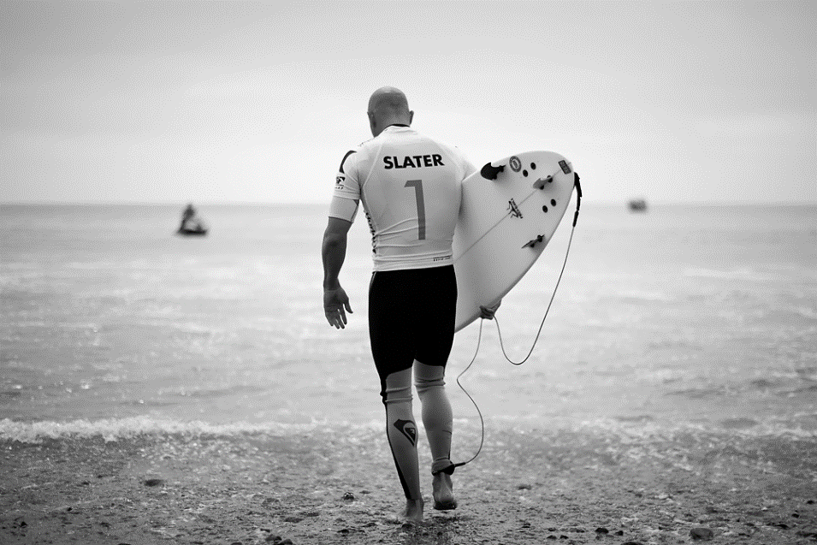
“ᎦᏨ ᏫᎦᏘ?”/ “ᎦᏨ ᏖᏏ?”

Slide 3
ᎦᏨ ᎭᏫᎦᏘᎭ? - ᎠᎺᏉ ᎢᏗᏣ ᏩᎦᏘᎭ Slater.

Slide 4
ᎠᎵᏍᏓᏴᏗ ᎠᏓᎾᏅ

Slide 5
ᎦᏨ ᏖᏏ? ᎠᎵᏍᏓᏴᏗ ᎠᏓᎾᏅ ᎢᏗᏣ ᏓᎨᏏ! ᎦᏨ ᏫᎦᏘ? ᎠᎵᏍᏓᏴᏗ ᎠᏓᎾᏅ ᎢᏗᏣ ᏫᏥᎦᏘ!

Slide 6
ᎧᏫ ᎠᏓᎾᏅ

Slide 7
ᎦᏨ ᏩᎦᏘᎭ Ꮎ ᎠᎨᏯ?

Slide 8
ᏗᎪᏪᎵ ᎠᏓᎾᏅ

Slide 9
ᎦᏨ ᏩᎦᏘᎭ Ꮎ ᎠᏍᎦᏯ?

Slide 10
ᏧᏪᏅᏒ

Slide 11
ᎦᏨ ᏩᎦᏘᎭ Cartman? (ᏧᏪᏅᏒ ᏩᎦᏘᎭ!) “ᏗᏇᏅᏒ ᏫᏥᎦᏘ!”

